Slide 1
শুভেচ্ছা

Slide 2
মোঃ শিহাব উদ্দীন
সিনিয়র শিক্ষক
আশেকানে আউলিয়া আবদুল
মোনায়েম উচ্চ বিদ্যালয়
বায়েজিদ, চট্টগ্রাম।
mdshehab@gmail.com
Cell - 01817718144

Slide 3
বিষয়ঃ গণিত
শ্রেণিঃ ৬ষ্ঠ
সময়ঃ ৪৫ মিনিট

Slide 4
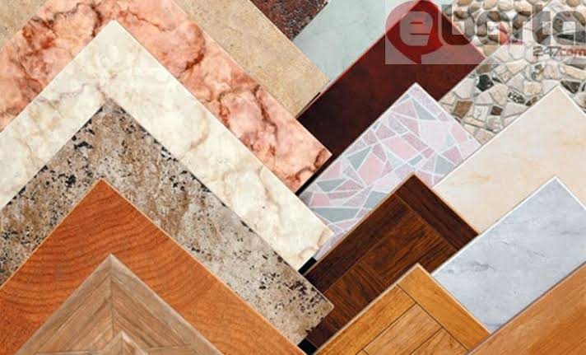
মানসিক প্রস্তুতিঃ
ম্যাচবক্স
টাইলস

Slide 5
পাঠ শিরোনামঃ
জ্যামিতির মৌলিক ধারণা
অধ্যায়ঃ ষষ্ঠ
পৃষ্ঠাঃ ১০৬

Slide 6
এই পাঠ শেষে শিক্ষার্থীরা –
স্থান, তল, রেখা ও বিন্দু ব্যাখ্যা করতে পারবে।
রেখা, রেখাংশ ও রশ্মির পার্থক্য করতে পারবে।
কোণগুলোর সম্পর্ক বর্ণনা ও প্রয়োগ করতে পারবে।

Slide 7
কাঠের বক্স

Slide 8
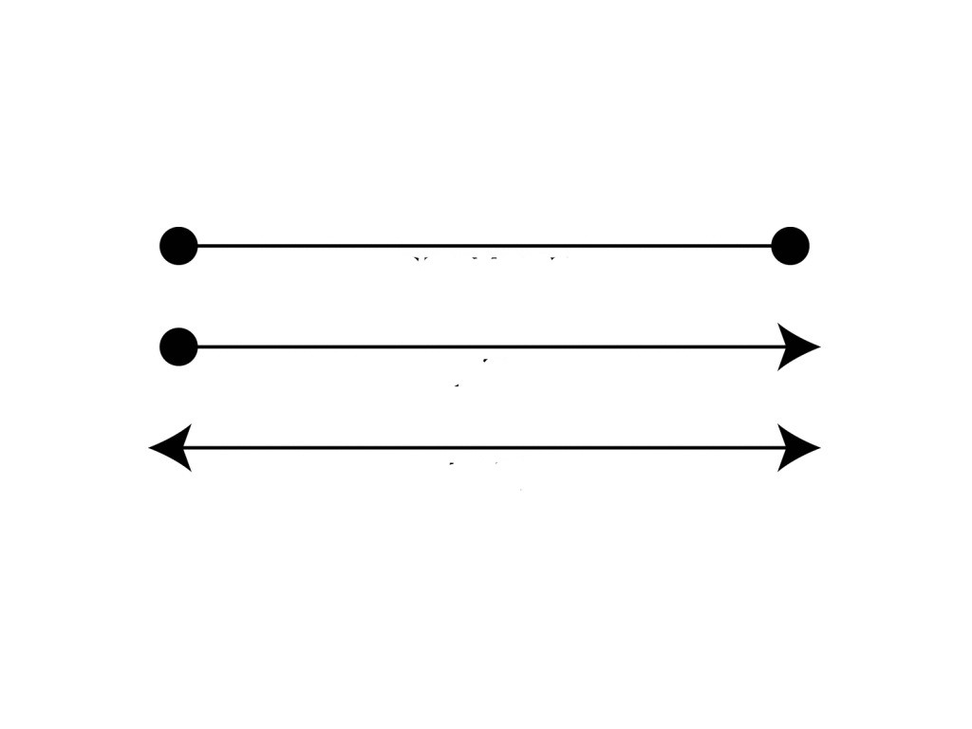
রেখা -- নির্দিষ্ট দৈর্ঘ্য,প্রান্তবিন্দু নেই।
রেখাংশ – নির্দিষ্ট দৈর্ঘ্য, প্রান্তবিন্দু আছে।
রশ্মি – নির্দিষ্ট দৈর্ঘ্য নেই,১টি প্রান্তবিন্দু আছে।

Slide 9
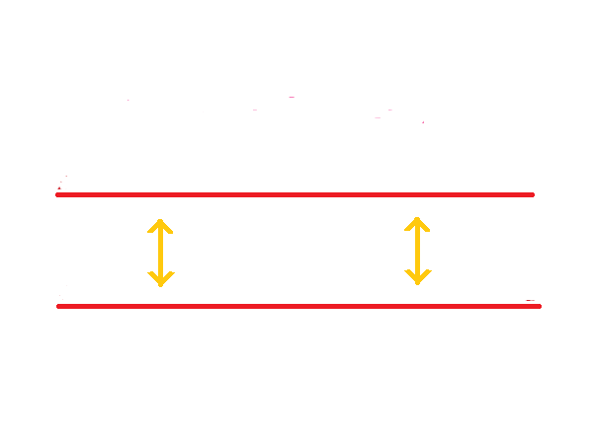
সমান্তরাল রেখা

Slide 10
ABC ১টি কোণ
MN সরলরেখা

Slide 11
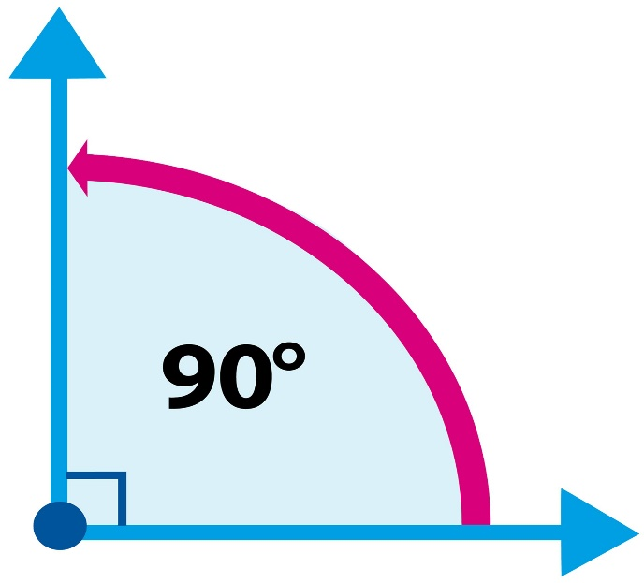
সমকোণ

Slide 12
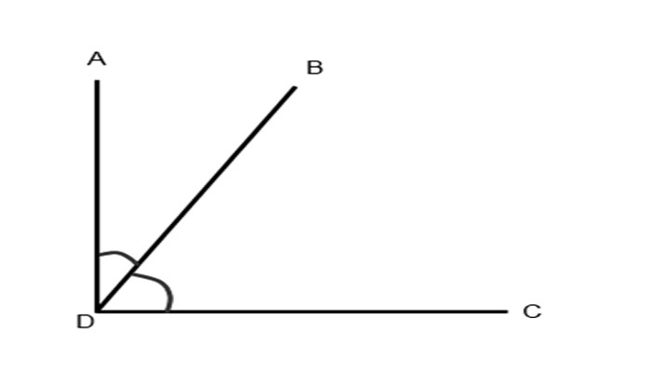
পূরক কোণ

Slide 13
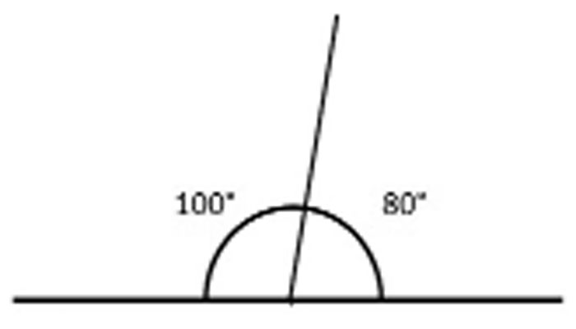
সম্পূরক কোণ

Slide 14
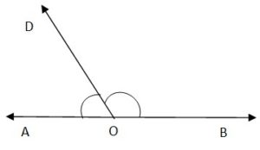
সন্নিহিত কোণ

Slide 15
বিপ্রতীপ কোণ

Slide 16
দলীয় কাজঃ
১। চিত্রের সাহায্যে রেখা, রেখাংশ ও রশ্মির মধ্যে
পার্থক্য দেখাও।
২। ১টি ইট একেঁ এর তল, রেখা ও বিন্দুর প্রতিরূপ
নির্দেশ কর।

Slide 17
যাচাই করাঃ
১। জ্যা অর্থ কি? মিতি অর্থ কি ?
২। যার দৈর্ঘ্য,প্রস্থ ও উচ্চতা কিছুই নেই তাকে ---
৩। তল কাকে বলে ?
৪। ১টি বাক্সের কয়টি তল থাকে ?
৫। ২টি বিন্দু দিয়ে কি আঁকা যায় ?
৬। ২টি রেখা সংযোগ করলে কি উৎপন্ন হয় ?

Slide 18
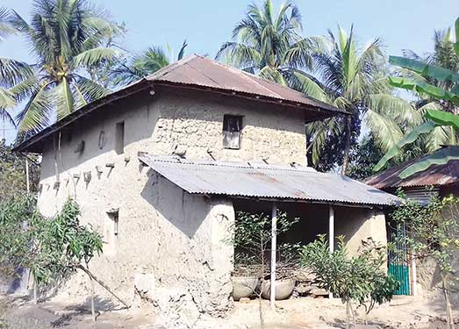
বাড়ির কাজঃ
চিত্র ২টির আলোকে পার্থক্য নির্ণয় কর ?

Slide 19
ধন্যবাদ

